Slide 1
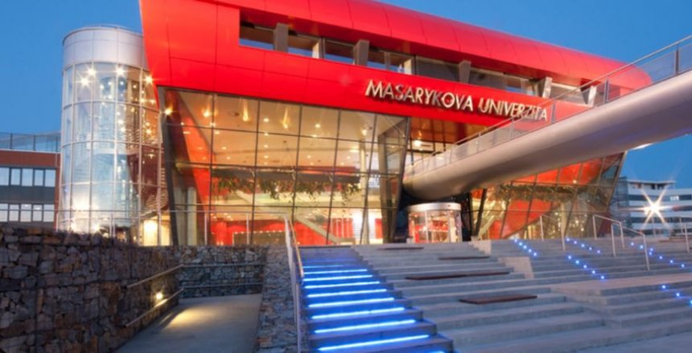
Základy tlumočení z ukrajinštiny
PS 21
Mgr. Monika Ševečková, Ph.D.
seveckova@sci.muni.cz

Slide 2
Techniky nácviku
artikulační cv. (jazykolamy)
trénink operativní paměti
přepínání mezi jazyky
prognózování
rozdělení pozornosti (poslouchám, zároveň si dělám poznámky)
trénink dýchání/intonace
transformace (trpný/činný rod, předložky, podstatná jména → slovesa, …)
konvence (např. slovesa „říkání“)
komprese (zkracování vět, záměrné vynechání irelevantní informace)
práce se žánry (interview, jednání, diskuse, přednášky, projevy aj.)
tlumočení tam – zpět
shrnutí (parafráze (v mateřském/cizím jazyce)) --- to v podstatě dělá každý posluchač ☺
zvládání stresových situací

Slide 3
Invariant :: tlum. problémy
čísla
jména, názvy
zkratky
odborné termíny
citáty, básně, vtipy, narážky, ironie
promítání prezentace (tlumočník na ni musí dobře vidět)
ZTRÁTY (chyby)
opačný smysl výpovědi
vynechání důl. částí
nesprávné pochopení obsahu
přidávání myšlenek
terminologická nepřesnost

Slide 4
Chyby_1
Sémantické
změna primární informace
přidání nepravdivé informace
vynechání informace
časté gramatické chyby
nedokončené věty
mlčení víc než 10 vteřin
nesprávný slovosled
větší přítomnost „berliček“

Slide 5
Chyby_2
Formální
interference, false friends
nespisovné výrazy
lexikální neobratnost
nevhodné tempo řeči
nevhodná neverbální komunikace
absence vizuálního kontaktu s publikem
parazitické zvuky, „vata“
nesprávná intonace
nesprávná výslovnost

Slide 6
Co dělat, když… to nejde ANEB stres je přirozený
… špatně začnu…
… váhám…
→ → → → → → → → → → → → → → → →
NE
- panika
- opravy
- synonyma
→ → → → → → → → → → → → → → → →
pokračovat
vynechat/zkrátit – výpověď musí dávat smysl
věřit si! vše přichází se zkušenostmi
? doptat se
DOTAZY?

Slide 7
Strategie
přímý převod
kalkování
doslovné tlumočení
transformace (lex., gram.)
řečová komprese
náhrada výrazu slovem nadřazeným (všeobecný pojem)/generalizace
vysvětlení (parafráze)
naturalizace
zjednodušení///vynechání
rekapitulace (obsahová ekvivalence!)
odkázání na další zdroj informací
Hlavní požadavek tlum. procesu = zachování invariantu informace (прецизійна інформація).

